Slide 1
LỊCH SỬ & ĐỊA LÍ
Bài 8
TIẾT 1

Slide 4
VỊ TRÍ ĐỊA LÍ

Slide 5
Hoạt động 1
VỊ TRÍ ĐỊA LÍ
Đọc thông tin và quan sát hình 2, em hãy:
Xác định vị trí vùng Đồng bằng Bắc Bộ trên lược đồ.
Kể tên những vùng tiếp giáp với Đồng bằng Bắc Bộ

Slide 6
Đồng bằng Bắc Bộ được bồi đắp bởi sông Hồng và sông Thái Bình
Đồng bằng Bắc Bộ tiếp giáp với vùng Trung du và miền núi Bắc Bộ, vùng Duyên hải miền Trung và vịnh Bắc Bộ.

Slide 7
ĐẶC ĐIỂM THIÊN NHIÊN

Slide 8
Địa hình
a)
Đọc thông tin và quan sát hình 2, em hãy nêu đặc điểm địa hình của vùng Đồng bằng Bắc Bộ.

Slide 9
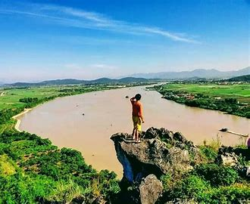
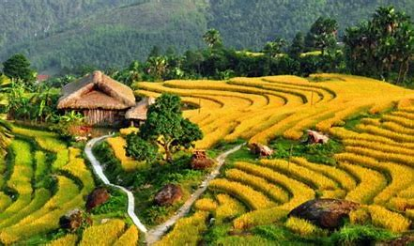
Hãy so sánh địa hình của vùng Đồng bằng Bắc Bộ và địa hình của vùng Trung du và miền núi Bắc Bộ.

Slide 10
KẾT LUẬN
Địa hình vùng đồng bằng Bắc Bộ tương đối
bằng phẳng, có độ cao trung bình trên 25m.
Đồng bằng có dạng hình tam giác nay vẫn
tiếp tục được mở rộng ra phía biển.
Có diện tích khoảng 15 000 km²

Slide 12
HẸN GẶP LẠI!

